Slide 1
Unit 8 User Interface

Slide 2
8.3 ASP.NET & SQL Server

Slide 3
啟動 SQL Server

Slide 4
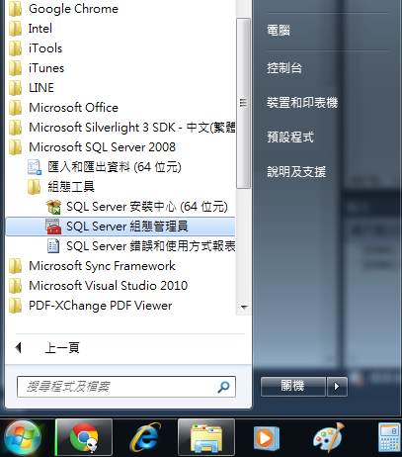
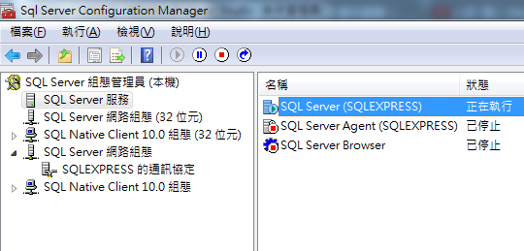
啟動 SQL Server
開啟 SQL Server 組態管理員
確認 SQL Server ( SQLEXPRESS ) 是否已啟動，若未啟動，請點滑鼠右鍵進行啟動

Slide 5
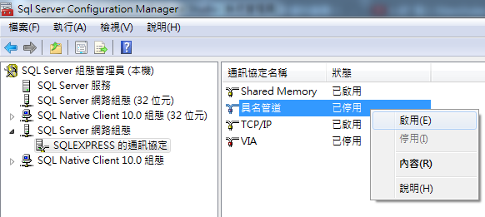
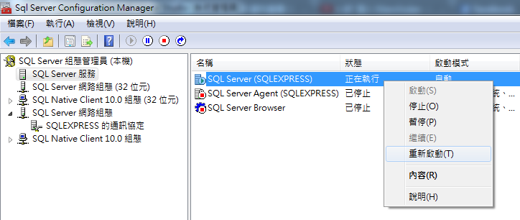
啟動 SQL Server
確認具名管道、TCP/IP 是否啟動，若未啟動，請點滑鼠右鍵進行啟動
因為進行以上的設定，所以必須重新啟動 SQL Server ( SQLEXPRESS )

Slide 6
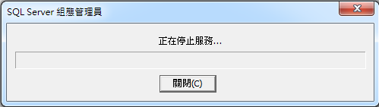
啟動 SQL Server
此畫面是 SQL Server ( SQLEXPRESS ) 正在重新啟動，等此畫面結束即重新啟動完畢

Slide 7
建立資料庫

Slide 8
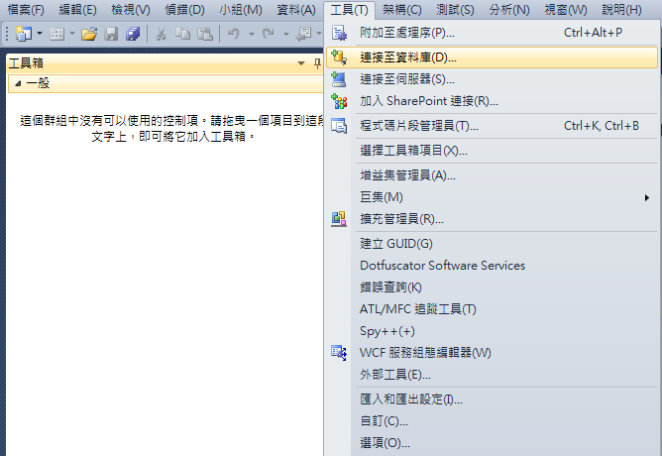
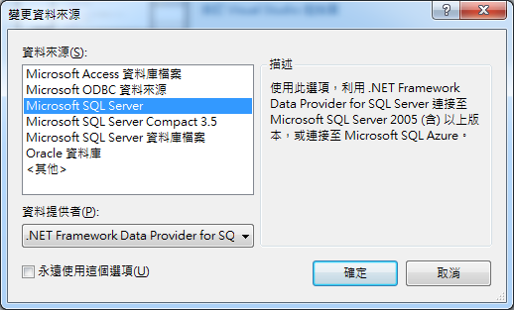
建立資料庫
按下工具(T)選擇連接至資料庫(D)
選擇 Microsoft SQL Server 按下確定

Slide 9
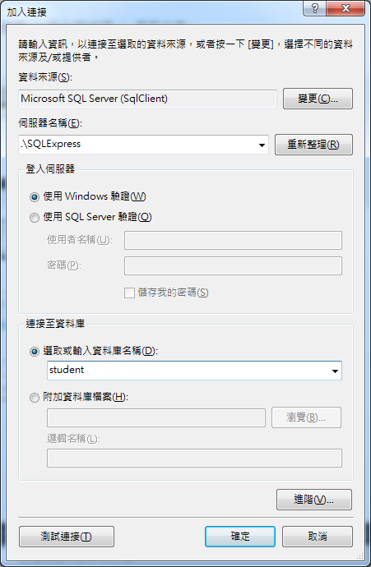
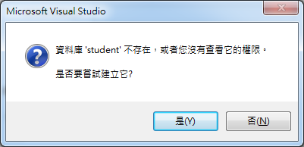
建立資料庫
在伺服器名稱輸入 .\SQLExpress 之後在選取或輸入資料庫名稱輸入欲建構的資料庫名稱並按下確定
此時會詢問是否要建立，請選是，在此已完成新增資料庫

Slide 10
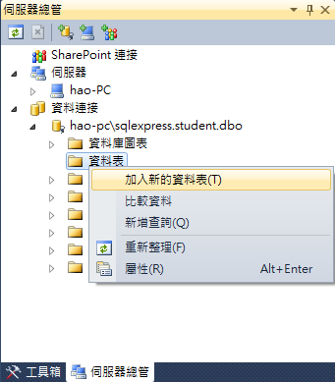
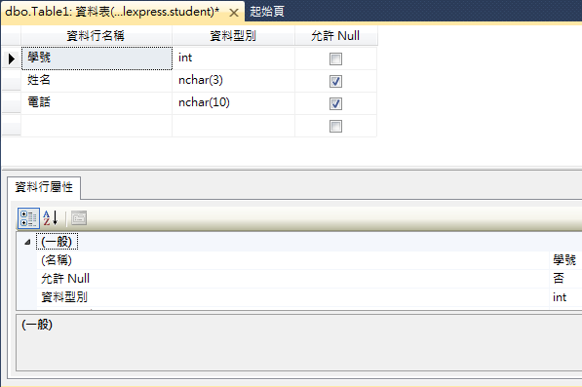
建立資料庫
至左側邊伺服器總管，會顯示已連接的資料庫，在資料表上按下滑鼠右鍵點選加入新的資料表(T)
建立欄位名稱、資料型別

Slide 11
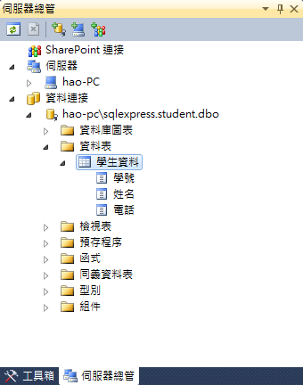
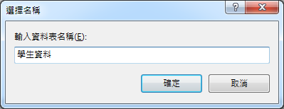
建立資料庫
按下儲存後會要你設定資料表的名稱
至左側邊攔可以看到已成功新增的資料表

Slide 12
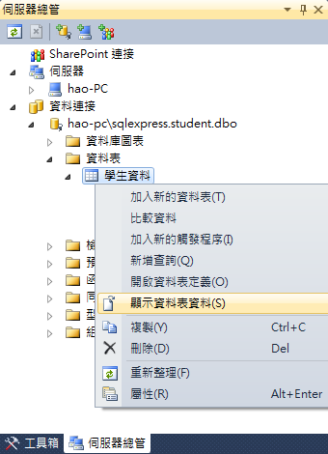
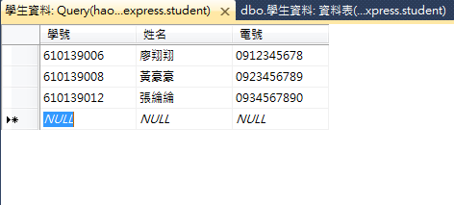
建立資料庫
在學生資料表按下滑鼠右鍵點選顯示資料表資料(S)
在此可以直接對資料表進行新增資料，當資料表新增完成，建立資料庫的工作就告一個段落

Slide 13
介面設計

Slide 14
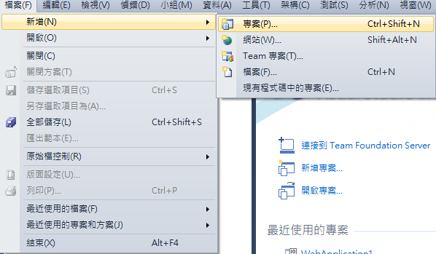
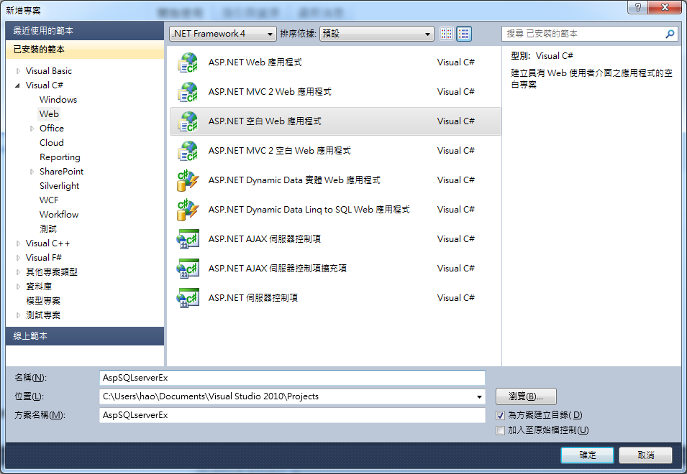
介面設計
按下檔案(F)新增一個專案(P)
選擇ASP.NET空白Web應用程式，輸入名稱、位置、方案名稱

Slide 15
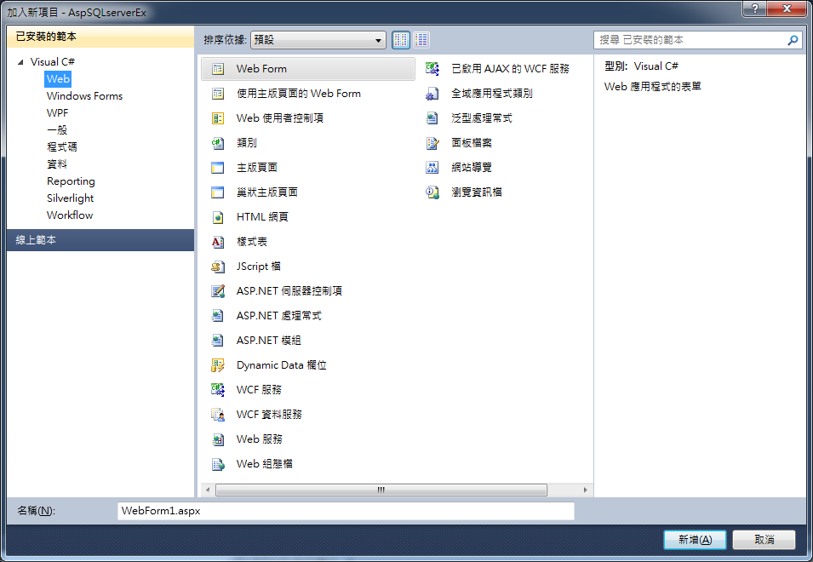
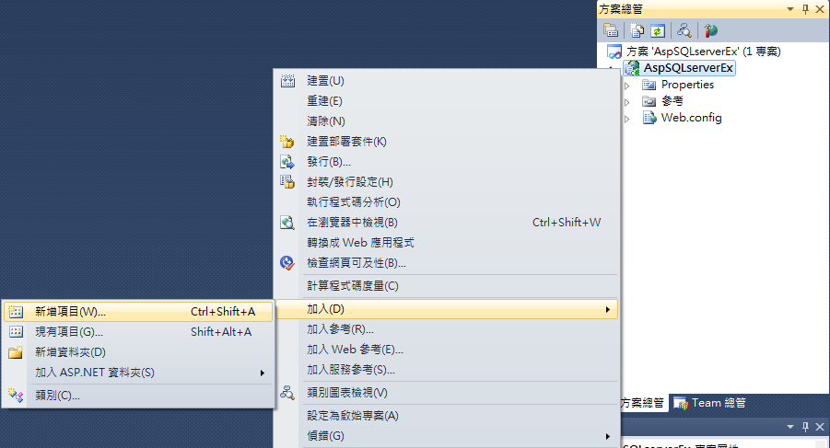
介面設計
在右側邊方案總管點滑鼠右鍵新增項目(W)
新增一個Web Form

Slide 16
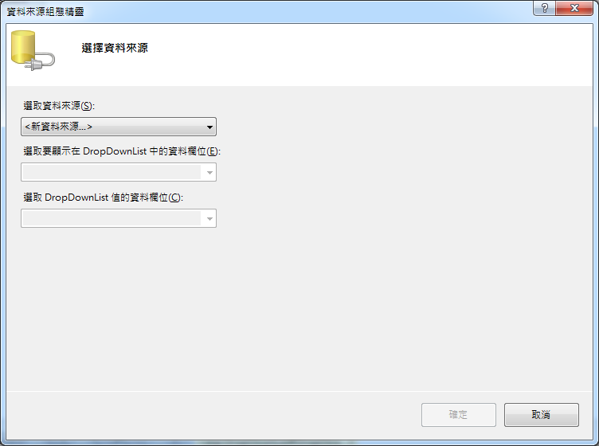
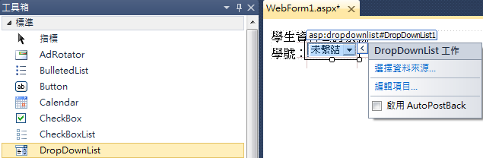
介面設計
在左側邊工具箱新增一個DropDownList到Web Form中，並點選資料來源
選取資料來源(S)請選擇<新資料來源…>

Slide 17
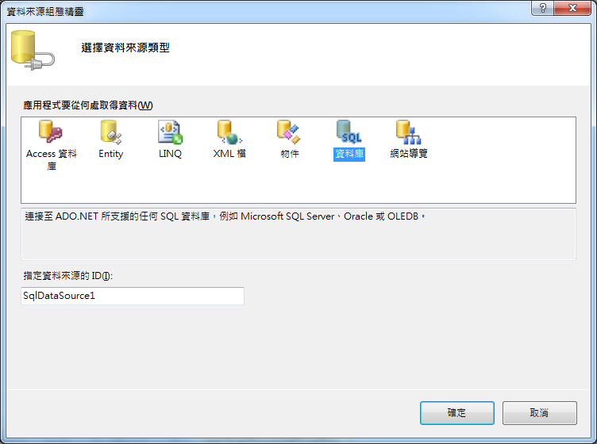
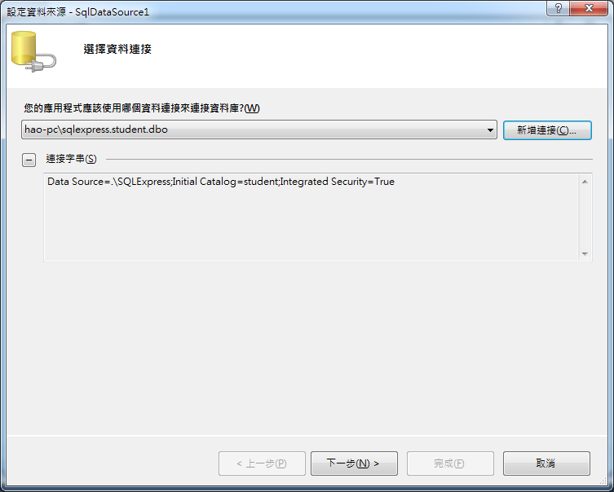
介面設計
資料取得請選擇資料庫並設定資料來源ID
確認連接的資料庫無誤，進行下一步

Slide 18
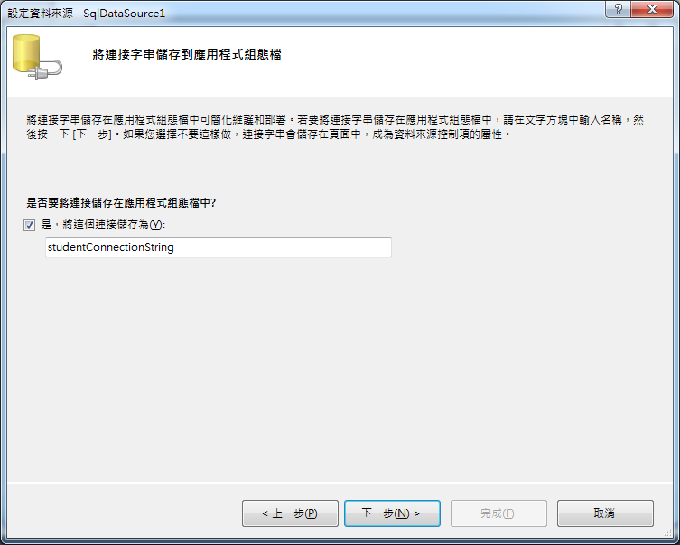
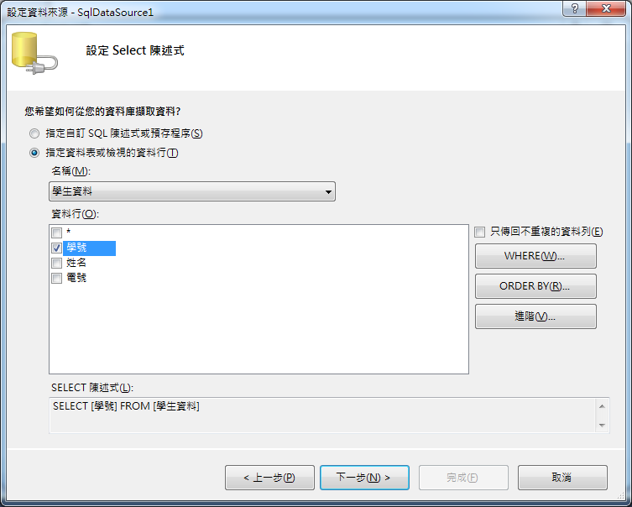
介面設計
將連接儲存在應用程式組態請打勾
設定 Select 陳述式，只需選擇學號即可

Slide 19
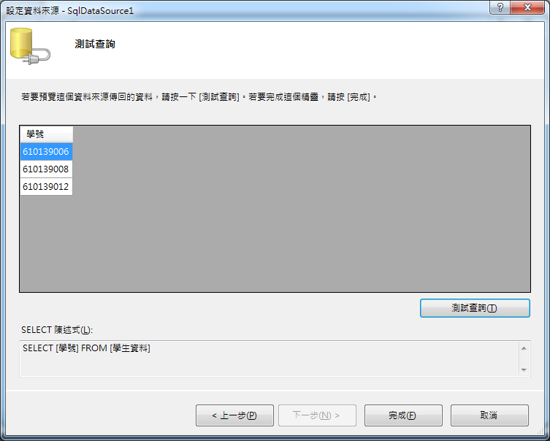
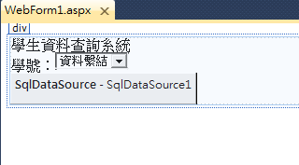
介面設計
點選測試查詢(T)核對欄位及紀錄是否正確，若正確，按下完成即可
若已完成資料連接會在 DropDownList 下方出現連接的 DataSource

Slide 20
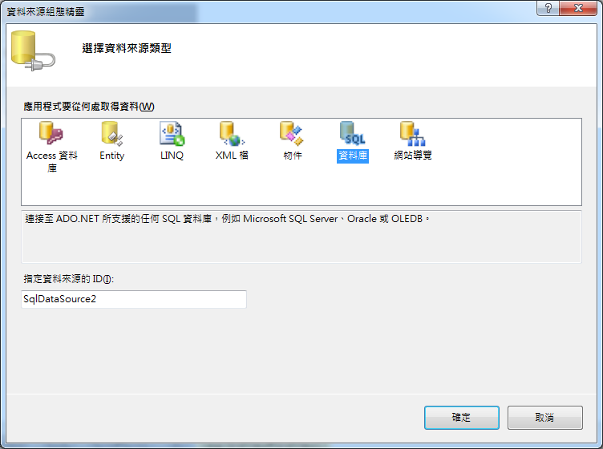
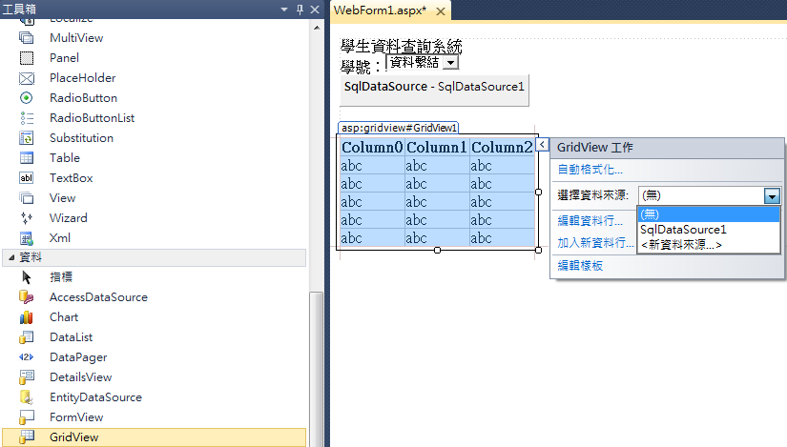
介面設計
從工具箱中新增一個 GridView 到 Web Form 中，資料來源請選擇<新資料來源…>
資料取得選擇資料庫，並設定資料來源ID

Slide 21
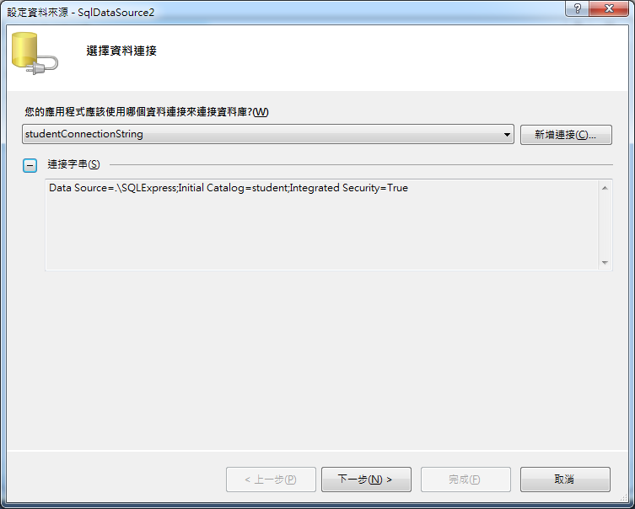
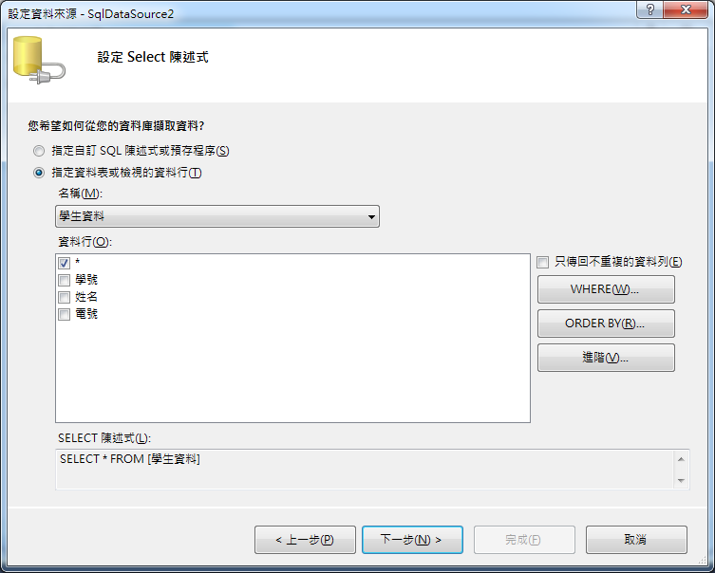
介面設計
確認連接的資料庫無誤，進行下一步
設定 Select 陳述式，請勾選*即可

Slide 22
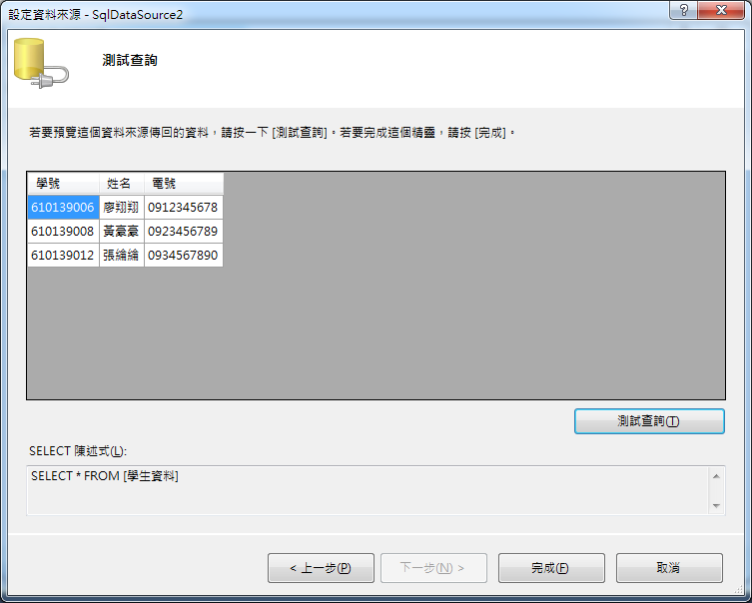
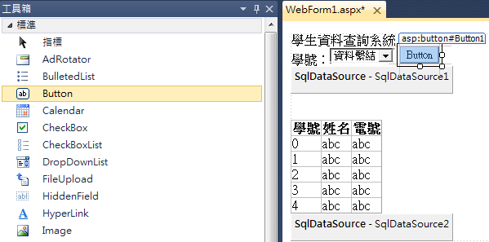
介面設計
點選測試查詢(T)核對欄位及紀錄是否正確，若正確，按下完成即可
從工具箱中新增一個 Button 到 Web Form 中，之後對 button點擊滑鼠左鍵兩下，觸發程式撰寫頁面

Slide 23
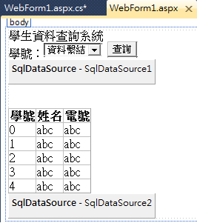
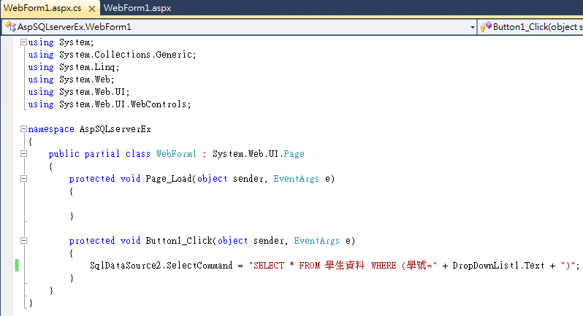
介面設計
在 Button 中撰寫此程式碼，便可在 GridView 元件中顯示查詢的結果
至此所有元件都設定完畢，接著按下 F5 便可在瀏覽器中進行測試

Slide 24
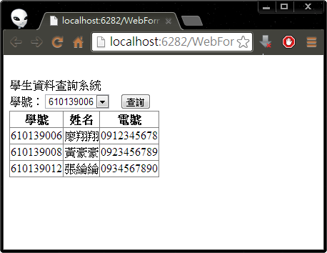
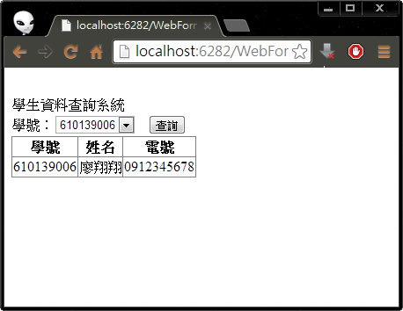
介面設計
查詢前 GridView 會顯示連接中的 DataSource 所篩選後的所有資料
查詢後會 show 出學號相對應的學生資料

